Slide 1


PREDIKSI ANGKA HARAPAN HIDUP PENDUDUK MENGGUNAKAN
Metode XGBoost di jawa timur
M. Ryan Nurdiansyah N.A
21081010321
Riset Informatika D081

Slide 2
Penjelasan Topik
Angka harapan hidup adalah indikator penting kesehatan masyarakat yang mencerminkan kesejahteraan suatu wilayah. Dalam konteks meningkatnya kebutuhan akan data-driven decision-making, penggunaan algoritma machine learning seperti XGBoost sangat relevan untuk menghasilkan prediksi yang akurat. Penelitian ini bertujuan mengisi kesenjangan literatur, mengingat sedikitnya studi yang memanfaatkan XGBoost untuk prediksi ini, sehingga diharapkan dapat memberikan wawasan berharga bagi pembuat kebijakan dalam merancang strategi peningkatan kualitas hidup penduduk di Jawa Timur.

Slide 3
Research Gap
Penelitian sebelumnya menggunakan metode XGBoost untuk memprediksi angka harapan hidup secara global atau di kawasan Asia tanpa fokus pada wilayah tertentu, seperti Jawa Timur, yang memiliki karakteristik unik dalam aspek demografi, sosial, ekonomi, dan akses kesehatan. Selain itu, dataset yang digunakan bersifat global, sehingga mengabaikan faktor-faktor lokal yang relevan, seperti distribusi infrastruktur kesehatan, tingkat pendidikan, dan indikator pembangunan daerah di Jawa Timur. Penelitian sebelumnya juga belum memberikan hasil yang dapat langsung diimplementasikan untuk mendukung kebijakan atau strategi pembangunan berbasis data di tingkat daerah. Oleh karena itu, penelitian ini bertujuan untuk mengisi kesenjangan tersebut dengan mengaplikasikan metode XGBoost pada data lokal Jawa Timur untuk menghasilkan prediksi angka harapan hidup yang lebih relevan dan mendukung perencanaan kebijakan daerah.

Slide 4
Rumusan Masalah
Bagaimana akurasi metode XGBoost dalam memprediksi angka harapan hidup penduduk di Jawa Timur?
Faktor lokal apa saja yang paling berpengaruh terhadap angka harapan hidup di Jawa Timur berdasarkan hasil analisis model XGBoost?
Bagaimana model prediksi ini dapat mendukung pengambilan kebijakan yang relevan untuk meningkatkan angka harapan hidup di Jawa Timur?

Slide 5
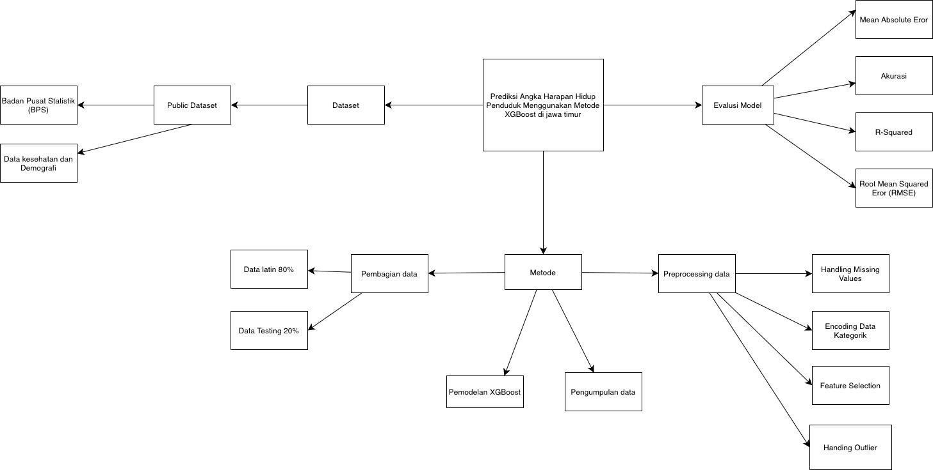
Mind Mapping

Slide 6
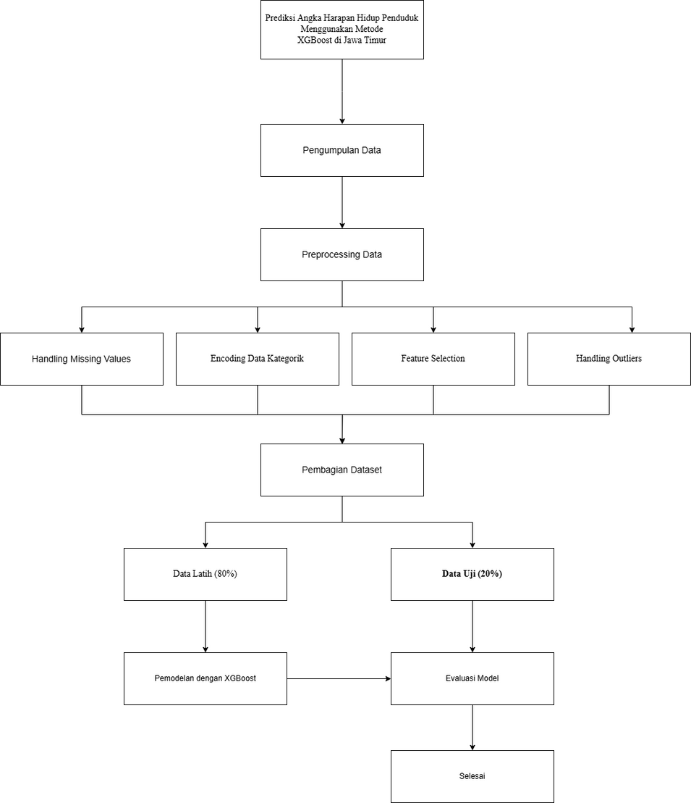
Metode

Slide 7
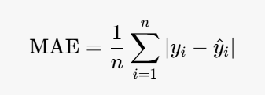
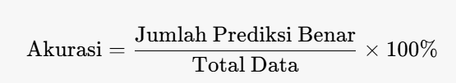
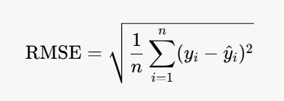
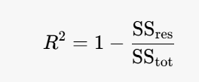
Metrik Pengujian
Mean Absolute Error (MAE)
Akurasi
R-squared (R²)
Root Mean Squared Error (RMSE)
Mengukur seberapa banyak prediksi model yang benar dibandingkan dengan total data yang diuji.
Mengukur rata-rata kesalahan absolut antara prediksi model dan nilai sebenarnya.
Mengukur proporsi varians dalam variabel dependen yang dapat dijelaskan oleh model.
Mengukur akar dari rata-rata kuadrat kesalahan prediksi.

Slide 8
TERIMA
KASIH

